Slide 2
To¸n
ÔN TẬP VỀ SỐ THẬP PHÂN
( tiếp theo)- trang 151

Slide 3
KHỞI ĐỘNG

Slide 4
Điền dấu thích hợp :
>
?
28,300 28,3
<
?
9,478 9,48
=
?
78,6 78,59

Slide 5
YÊU CẦU CẦN ĐẠT
1
Viết các số thập phân, các phân số dưới dạng số thập phân, tỉ số phần trăm.
2
Viết các số đo đại lượng dưới dạng số thập phân.
3
Sắp xếp các số thập phân theo thứ tự từ lớn đến bé, từ bé đến lớn.

Slide 6
Các bạn hãy giúp chú mèo trở về ngôi nhà của mình nhé !

Slide 7
Bài 1: Viết dưới dạng phân số thập phân:
$$\frac{3}{10}$$
0,3 =
0,72 =
$$\frac{72}{100}$$
$$\frac{15}{10}$$
$$\frac{9347}{1000}$$
1,5 =
9,347 =
$$\frac{1}{2}=$$
$$\frac{5}{10}$$
$$\frac{2}{5}=$$
$$\frac{4}{10}$$
$$\frac{3}{4}=$$
$$\frac{75}{100}$$
$$\frac{6}{25}=$$
$$\frac{24}{100}$$

Slide 9
Bài 2: a) Viết số thập phân dưới dạng tỉ số phần trăm:
0,35 =
35%
0,5 =
50%
8,75 =
875%
b)Viết tỉ số phần trăm dưới dạng số thập phân :
45%=
0,45
0,05
5%=
625%=
6,25

Slide 10
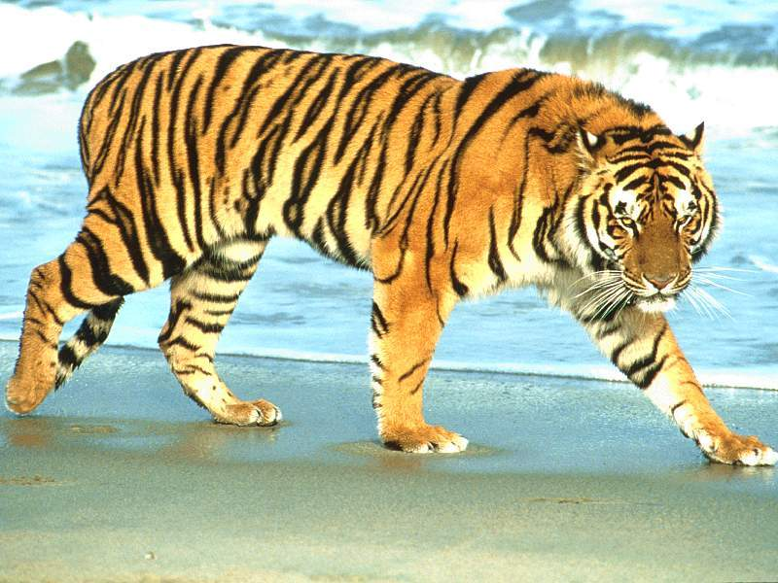

Slide 11
Bài 3: Viết các số đo sau dưới dạng số thập phân:
$$\frac{1}{2}$$
$$\frac{7}{2}$$
giờ =
0,5 giờ
m =
3,5 m
$$\frac{3}{4}$$
$$\frac{3}{10}$$
giờ =
0,75 giờ
km =
0,3 km
$$\frac{1}{4}$$
$$\frac{2}{5}$$
phút =
0,25 phút
kg =
0,4 kg

Slide 13
4,505
72.1
69.8
4,23
4,203
71.2
69.78
4,5
Viết các số trên theo thứ tự từ bé đến lớn:

Slide 14
Viết các số sau theo thứ tự từ bé đến lớn:
4,203
4,23
4,5
4,505
69.78
69.8
71.2
72.1

Slide 15
Vui quá! Về đến nhà mình rồi!

Slide 17
10
9
8
7
6
5
4
3
2
1
0
Viết số thập phân sau dưới dạng tỉ số phần trăm:
0,15 =………….
15%
Đáp án :

Slide 18
0,25 =………….
10
9
8
7
6
5
4
3
2
1
0
Viết số đo sau dưới dạng phân số thập phân:
$$\frac{25}{100}$$
Đáp án :

Slide 19
giờ = ………giờ
10
9
8
7
6
5
4
3
2
1
0
Viết số đo sau dưới dạng số thập phân:
$$\frac{1}{2}$$
Đáp án : giờ
0,5

Slide 20
10
9
8
7
6
5
4
3
2
1
0
Tìm một số thập phân thích hợp :
$$0,1⟨..........⟨0,2$$
0,15
Đáp án :

Slide 21
Về nhà
Xem lại nội dung bài đã học.
Làm bài 3/151(SGK)
3. Chuẩn bị bài sau :
Luyện tập

